Slide 1

▶
YouTube
急上昇ランキング
TOP 5
2026年11月11日
ずんだもんと一緒に見ていくのだ！

Slide 2

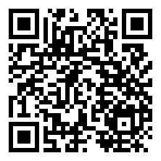
#5
Grand Theft Auto VI - Features Trailer |…
📺 PlayStation
👁 383万回 👍 11万
▲ QRコードで視聴

Slide 3

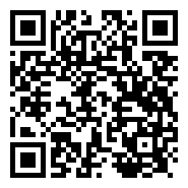
#4
ふぉ〜ゆ〜「BLOOM WORLD」【Official Music Video】
📺 ふぉ〜ゆ〜ちゅ〜ぶ
👁 40万回 👍 4万
▲ QRコードで視聴

Slide 4

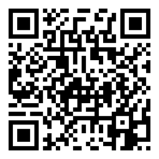
#3
『ドラゴンクエストRPG 魔界樹と導かれし島』アナウンストレーラー
📺 スクウェア・エニックス
👁 60万回 👍 0
▲ QRコードで視聴

Slide 5

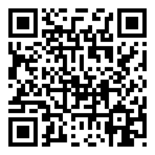
#2
Maatrubhumi - Trailer | Salman Khan, Chi…
📺 Salman Khan Films
👁 1523万回 👍 22万
▲ QRコードで視聴

Slide 6

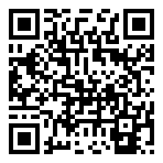
🏆 NO.1 🏆
乃木坂46『君ロス』MUSIC VIDEO
📺 乃木坂46 OFFICIAL YouTube CHANNEL
👁 59万回 👍 2万
▲ QRコードで視聴

Slide 7
以上！
YouTube急上昇
TOP5でした！
チャンネル登録・
いいね！よろしくなのだ🌿
また明日もお楽しみに！

